Slide 1
RELIGIÕES COMPARADASORIENTAIS
Créditos: 2 Horas-aula: 36h/a (aulas presenciais + estudos supervisionados)

Slide 2
Diz o artigo XVIII da Declaração Universal dos Direitos do Homem: “Todo homem tem direito à liberdade de pensamento, consciência e religião; este direito inclui a liberdade de mudar de religião ou crença e a liberdade de manifestar essa religião ou crença, pelo ensino, pela prática, pelo culto e pela observância, isolada ou coletivamente, em público ou em particular”.

Slide 3
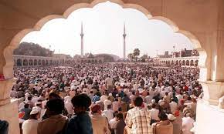
ISLAMISMO

Slide 5
Islamismo - 1401 anos

Slide 6
1
2ª maior religião em número de fiéis.

Slide 7
2
Possui seguidores em todos os continentes.

Slide 8
3
Grande porte missionário.

Slide 9
4
Crenças semelhantes ao cristianismo em vários aspectos.

Slide 10
5
Religião monoteísta.

Slide 11
6
Fundada por um indivíduo específico.

Slide 12
7
Crêem na existência de anjos, do céu e do inferno e numa ressurreição futura.

Slide 13
8
Deus fez-se conhecer ao homem por meio de uma revelação.

Slide 14
Diferenças em relação
ao Cristianismo:

Slide 15
1
Em relação à pessoa de Jesus.

Slide 16
2
O caminho da salvação.

Slide 17
3
A escritura ou escrituras de fé.

Slide 18
1ª Conclusão:
Mesmo que ambos possam ser igualmente falsos, o Islamismo e o Cristianismo não podem ser verdadeiros ao mesmo tempo.

Slide 19
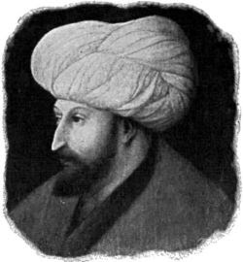
A Vida de Maomé

Slide 20
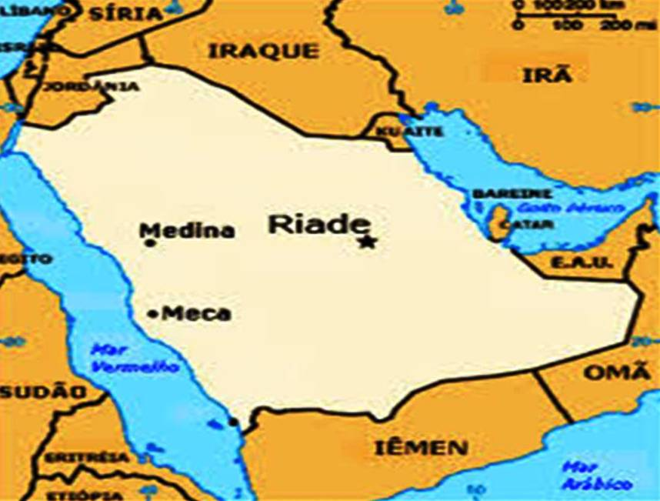
Nasceu + - 570 anos A.D. Na cidade de Meca na Arábia.

Slide 21
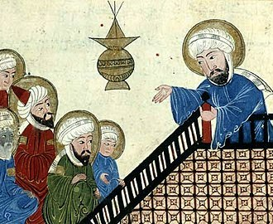
Seu pai morreu antes que ele nascesse. Sua mãe morreu quando ele tinha somente seis anos de idade.

Slide 22
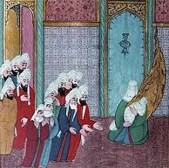
Primeiro foi o seu avô que cuidou dele. Depois da morte do avô, foi cuidado por um tio.

Slide 23
Morreu em 632 A.D.

Slide 24
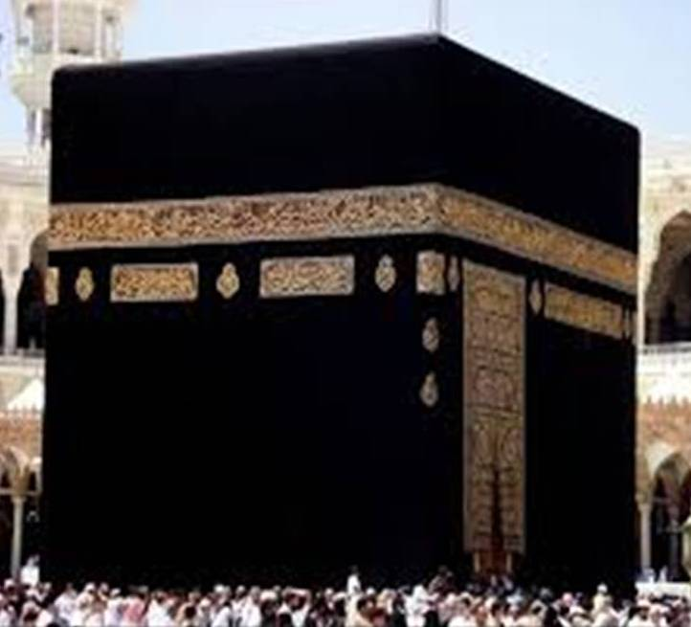
A maior parte do povo da Arábia era pagã, e acreditava em muitos deuses e os adorava especialmente num templo que chamavam Kaaba (palavra árabe para cubo).

Slide 25
Casou-se com 25 anos.
O nome da sua esposa era Khadij.
Era um homem quieto e de vida simples.
Ficou casado 25 anos e terminou com a morte da esposa.
Havia boa relação entre os dois.
Tiveram vários filhos.
Com + - 40 anos começou a ouvir vozes, ter visões e sonhos.

Slide 26
Frequentemente saía da cidade e ia para uma caverna no monte de Hira, para lá meditar, às vezes, por vários dias.
Lá na caverna recebeu a primeira revelação do que, mais tarde, se tornou o livro santo do Islã, o Alcorão.
Maomé disse que recebeu as revelações do anjo Gabriel.
Recebeu mensagens durante 22 ou 23 anos, até sua morte.

Slide 27
Primeiro as mensagens diziam que há só um Deus.
Que é Alá e que todos os ídolos deveriam ser destruídos.
Muito foi revelado acerca do julgamento vindouro.
Sobre a necessidade de viver corretamente.
Da vida eterna no paraíso ou no inferno.

Slide 28
Os que fossem ao Céu receberiam todo o bem: comida maravilhosa, frutas, taças e jarras cheias de néctares e huris (virgens bonitas) de olhos grandes, semelhantes a pérolas em suas conchas. No inferno nada haveria para refrescar ou agradar, e os que fossem para lá beberiam água fervente e pus em cima de frutas amargas
(Sura 56.1-56).

Slide 29
Quanto aos crentes que praticam o bem, introduzi-los-emos em jardins abaixo dos quais correm rios, onde morarão eternamente, onde terão esposas imaculadas, e os faremos desfrutar uma densa sombra
(Sura 4.57).

Slide 30
Em 622 A.D., Maomé recebeu um convite para mudar-se para Medina.

Slide 31
Essa mudança para Medina foi chamada de Hégira e tornou-se o início do Calendário Islâmico

Slide 32
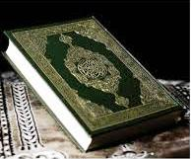
O Jihad

Slide 33
...matai os idólatras onde quer que os encontreis e capturai-os e cercai-os e usai da emboscada contra eles... Quando, no campo de batalha, enfrentardes os que descrêem, golpeai-os no pescoço. Combatei os que não crêem no último dia e não proíbem o que Deus e Seu Mensageiro proibiram... Até que paguem, humilhados, o tributo (Jyza, uma taxa especial para os que não eram muçulmanos)... E combatei-os até que não haja mais idolatria e que a religião pertença exclusivamente a Deus... (Sura 9:5; 47:4; 9:29; 8:39)

Slide 34
Baseado neste princípio, o Islã dividiu o mundo em duas partes:
>Dhar-ul-Islam - território do Islã.
> Dhar-ul-Harb, - território de guerra.

Slide 35
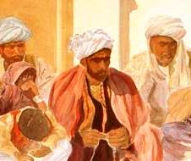
Causas da expansão vitoriosa dos árabes

Slide 36
1
Causas religiosas

Slide 37
2
Causas econômicas

Slide 38
3
Causas militares

Slide 39
4
Afinidade racial e cultural

Slide 40
5
Fraqueza dos adversários

Slide 41
6
Tolerância muçulmana e benefícios econômicos

Slide 42
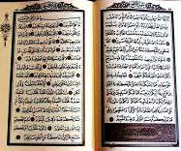
Crenças do Islamismo

Slide 43
1
A crença em Deus

Slide 44
2
Crença nos Profetas

Slide 45
3
Crença nos Livros Sagrados

Slide 46
4
Crença nos Anjos

Slide 47
5
Crença no Dia do Juízo Final

Slide 48
6
Crenças nos Decretos de Deus

Slide 49
7
Crenças nos Decretos de Deus

Slide 50
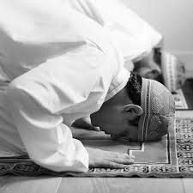
Práticas do Islamismo

Slide 51
1
Não existe a idéia que nós temos da separação entre a Igreja e o Estado

Slide 52
2
Testemunho ou Confissão

Slide 53
Eu testifico que não existe outro deus além de Deus, e que Mohammed é o mensageiro de Deus.

Slide 54
3
Orações Formais

Slide 55
– Ao amanhecer, quando você pode ver um fio branco;
– Ao meio-dia;
– No meio da tarde;
– Ao pôr-do-sol;
– À noite, em algum momento antes de se deitar.

Slide 56
4
Dar esmolas e fazer caridade

Slide 57
2,5% das suas entradas financeiras
5% dos produtos agrícolas
10% de todos os bens importados

Slide 58
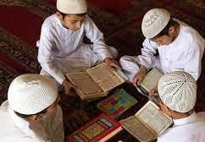
O mês de Jejum

Slide 59
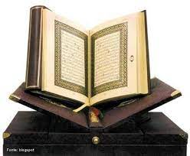
A Formação do Alcorão O Livro Sagrado Muçulmano

Slide 60
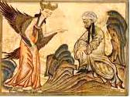
O conceito de revelação de Maomé

Slide 61
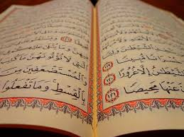
Como se formou o Alcorão após a morte de Maomé?

Slide 62
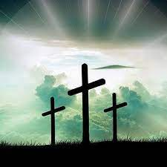
Rejeição à teologia cristã

Slide 63
...E os cristãos dizem: ‘O Messias é o filho de Deus’. Essas são suas asserções. Erram como erravam os descrentes antes deles. Que Deus os combata (Sura 9:30).

Slide 64
adeptos do Livro, não vos excedais em vossa religião, e não digais de Deus senão a verdade. O Messias, Jesus, o filho de Maria, nada mais era do que o Mensageiro de Deus e Sua palavra um sopro de Seu espírito que Ele fez descer sobre Maria.

Slide 65
Acreditai, pois, em Deus e em Seus Mensageiros e não digais: ‘Trindade’. Abstende-vos disso. É melhor para vós. Deus é um Deus único. Glorificado seja! Teria um filho? Como! A Ele pertence tudo o que está nos céus e tudo o que está na terra. Basta-vos Deus por defensor (Sura 4.171).

Slide 66
São descrentes aqueles que dizem que Deus é o Messias, o filho de Maria, quando o próprio Messias declarou: ‘filhos de Israel, adorai a Deus, meu Senhor e vosso Senhor’. Em verdade, quem atribuir associados a Deus, Deus lhe proibirá o Paraíso e lhe dará o Fogo por morada.

Slide 67
Os iníquos não têm aliados. São descrentes aqueles que dizem que Deus é o terceiro de três (...)
(Sura 5:72-73).
Por que Deus teria tomado a Si um filho? Exaltado seja! Quando decreta algo, basta-lhe dizer: ‘Sê!’ para que seja (Sura 19:35).

Slide 68
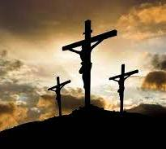
O Islã rejeita a crucificação de Jesus e a sua expiação

Slide 69
E por terem dito: ‘Matamos o Messias, Jesus, o filho de Maria, o Mensageiro de Deus’, quando, na realidade, não o mataram nem o crucificaram: imaginaram apenas tê-lo feito. E aqueles que disputam sobre ele estão na dúvida acerca de sua morte, pois não possuem conhecimento certo, mas apenas conjecturas.

Slide 70
Certamente, não o mataram (Sura 4:157).
O Messias, o filho de Maria, nada mais é do que um Mensageiro, (...) Adorareis, em vez de Deus, quem não vos pode nem prejudicar nem beneficiar? (Sura 5:72).

